Slide 1



CHÀO MỪNG QUÝ THẦY CÔ
ĐẾN DỰ GIỜ THĂM LỚP
ÔN TẬP CHƯƠNG 9

Slide 2





VÒNG QUAY
MAY MẮN
1+
+0
Mất lượt
1+
1
2
3
Thêm lượt
1+
4
5
6
Vỗ tay
2+
QUAY
Luyện tập

Slide 3






Một hộp bút có 4 cây bút xanh và 1 cây bút đen. Mạnh chọn ngẫu nhiên 2 cây bút từ hộp bút và thấy hai bút có cùng màu xanh là.
A. Biến cố chắc chắn.
B. Biến cố ngẫu nhiên.
C. Biến cố không thể.
D. Tất cả các đáp án trên.
QUAY VỀ

Slide 4

Biến cố “Ngày mai có mưa rào và giông ở Hà Nội” là
A. Biến cố chắc chắn.
B. Biến ngẫu nhiên.
C. Biến cố không thể.
D. Tất cả các đáp án trên.
QUAY VỀ

Slide 5
Lúc đầu Hương có hai tờ tiền 5 000 đồng và ba tờ tiền 1 000 đồng. Hương đánh rơi hai tờ tiền. Số tiền Hương đánh rơi là 30 000 đồng.
A. Biến cố không thể.
B. Biến ngẫu nhiên.
C. Biến cố chắc chắn.
D. Tất cả đều sai.
QUAY VỀ

Slide 6

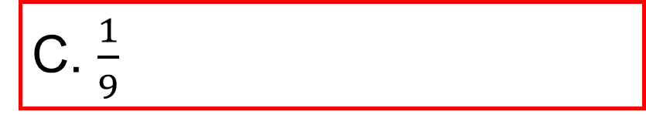
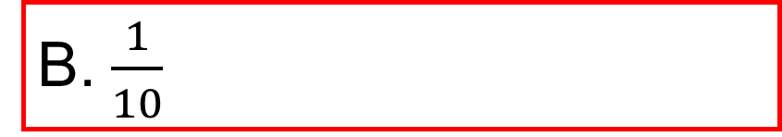
Trong hộp có 10 viên vi có kích thước và trọng lượng bằng nhau gồm 1 viên bi màu vàng và 9 viên bi màu xanh. Lấy ngẫu nhiên 1 viên bi từ hộp. Tính xác suất của biến cố: “ Viên bi lấy ra màu cam”
1.
B. $\frac{1}{10}$
C. $\frac{1}{9}$
D. 0
QUAY VỀ

Slide 7
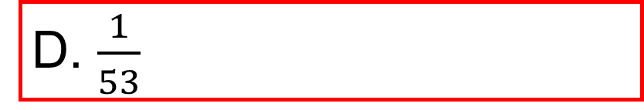

Bạn An rút ngẫu nhiên 1 quân bài từ bộ bài tây 52 lá. Tính xác suất của biến cố “Bạn An rút được quân bài Bốn cơ”
A. 1
B. 0
C. $\frac{1}{52}$
D. $\frac{1}{53}$
QUAY VỀ

Slide 8
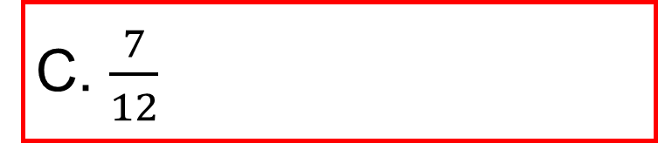
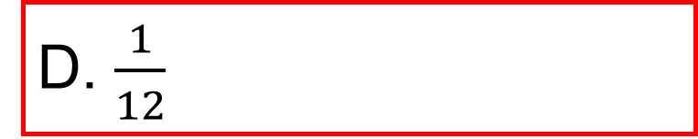
Một doanh nghiệp chọn ngẫu nhiên một tháng trong năm 2022 để thực hiện chương trình tri ân khách hàng. Xác suất doanh nghiệp đó chọn được tháng có ít hơn 30 ngày. Biết rằng tất cả các tháng đều có khả năng.
1.
B. 0
C. $\frac{7}{12}$
D. $\frac{1}{12}$
QUAY VỀ

Slide 9
Bài 1 SGK/96:
Trân giá sách có 3 quyển truyện tranh và 1 quyển sách giáo khoa. An chọn ngẫu nhiên 2 quyển sách từ giá sách . Trong các biến cố sau, hãy chỉ ra biến cố nào là biến cố chắc chắn, không thể, ngẫu nhiên. Tại sao?
A. “An chọn được 2 quyển truyện tranh”,
B. “An chọn được ít nhất 1 quyển truyện tranh”,
C. “An chọn được 2 quyển sách giáo khoa”.
Lời giải
Biến cố A là biến cố ngẫu nhiên.
Biến cố B là biến cố chắc chắn.
Biến cố C là biến cố không thể.

Slide 10
Bài 2 SGK/96:
Gieo hai con xúc xắc cân đối. Hãy so sánh xác suất xãy ra của các biến cố sau:
A. “Tổng số chấm xuất hiện ở mặt trên hai con xúc xắc là số chẵn”,
B. “Số chấm xuất hiện ở mặt trên hai con xúc xắc đều bằng 6”,
C. “Số chấm xuất hiện ở mặt trên hai con xúc xắc bằng nhau”.
Lời giải
Khi biến cố B xãy ra thì biến cố C cũng xãy ra. Tuy nhiên khi gieo được hai mặt 1 chấm thì biến cố B không xảy ra còn biến cố C xảy ra. Vậy biến cố có khả năng xảy ra cao hơn biến cố B. Do đó : P(B) < P(C)
Nếu số chấm xuất hiện trên hai mặt xúc xắc bằng nhau thì tổng số chấm xuất hiện ở hai mặt trên đó là số chẵn. Khi đó biến cố A có khả năng xảy ra cao hơn biến cố C. Do đó P(C) < P(A)
Vậy : P(B)< P(C) < P(A).

Slide 11
Bài 3 SGK/96:
Một hộp có 4 cái thẻ có kích thước giống nhau và được đánh số lần lượt là: 2, 4, 6, 8. Lấy ngẫu nhiên 1 thẻ từ hộp . Hãy tính xác suất của biến cố sau:
A. “Lấy được thẻ ghi số là số nguyên tố”;
B. “Lấy được thẻ ghi số là số lẻ”;
C. “Lấy được thẻ ghi số chẵn”.
Lời giải
- Trong các thẻ chỉ có 1 thẻ ghi số nguyên tố do đó: $P\left(A\right)=\frac{1}{4}$
- Trong các thẻ không có thẻ nào ghi số lẻ nên: P(B) = 0
- Vì các thẻ đều là số chẵn nên: P(C) = 1

Slide 12
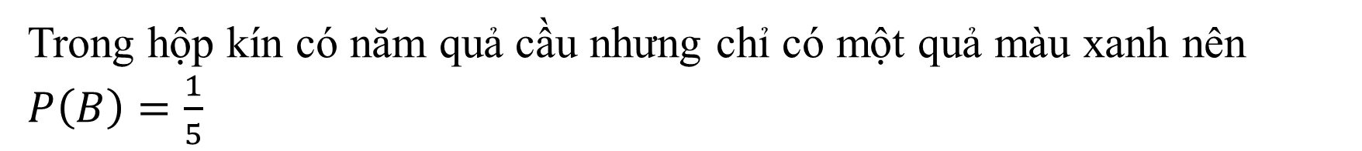
Bài 4 SGK/96:
Một hộp kín chứa 5 quả cầu có kích thước và khối lượng bằng nhau, trong đó có 1 quả màu xanh và 4 quả màu đỏ. Lấy ngẫu nhiên 1 quả cầu từ hộp . Hãy tính xác suất của biến cố sau:
A. “Quả cầu lấy ra có màu vàng”,
B. “Quả cầu lấy ra có màu xanh”.
Lời giải
Trong hộp kín không có quả cầu màu vàng do đó : P(A) = 0
Trong hộp kín có năm quả cầu nhưng chỉ có một quả màu xanh nên $P\left(B\right)=\frac{1}{5}$
Vậy : P(B)< P(C) < P(A).

Slide 13
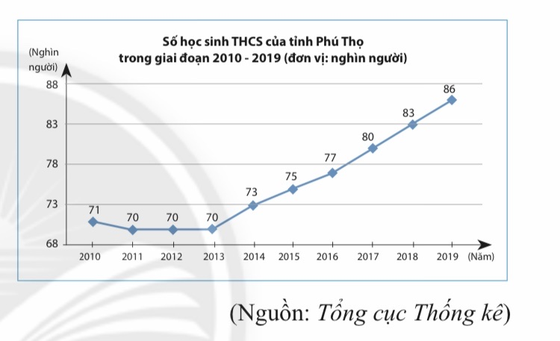
Bài 5 SGK/96:
Biểu đồ dưới đây thống kê số học sinh THCS của tỉnh Phú Thọ trong giai đoạn từ năm 2010 đến năm 2019.
Chọn ngẫu nhiên 1 năm trong giai đoạn đó. Biết khả năng chọn mỗi năm là như nhau.
Nêu tập hợp các kết quả có thể xảy ra với năm được chọn.
Gọi B là biến cố “tỉnh Phú Thọ có trên 85 000 học sinh THCS trong năm được chọn”. Hãy tính xác suất của biến cố B.

Slide 14
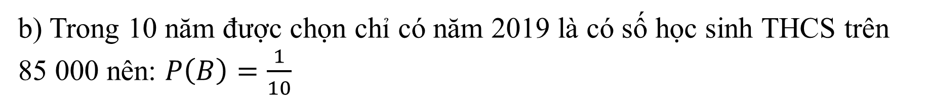
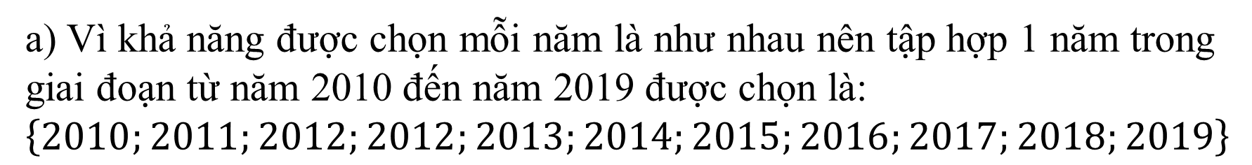
Bài 5 SGK/96:
Lời giải
a) Vì khả năng được chọn mỗi năm là như nhau nên tập hợp 1 năm trong giai đoạn từ năm 2010 đến năm 2019 được chọn là: $\left\{2010;2011;2012;2012;2013;2014;2015;2016;2017;2018;2019\right\}$
b) Trong 10 năm được chọn chỉ có năm 2019 là có số học sinh THCS trên 85 000 nên: $P\left(B\right)=\frac{1}{10}$

Slide 15
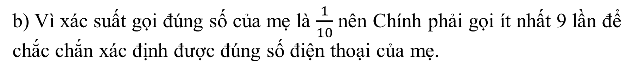
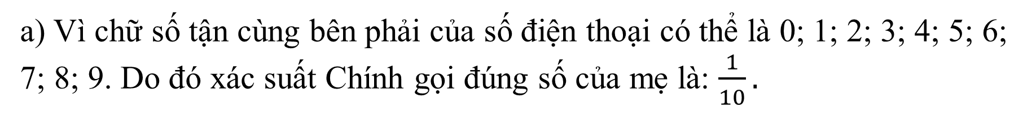
Bài 7 SBT/88:
Chính gọi điện cho mẹ nhưng quên mất chữ số tận cùng bên phải của số điện thoại. Chính chọn ngẫu nhiên 1 số cho chữ số tận cùng đó và thực hiện cuộc gọi.
Tính xác suất Chính gọi đúng số của mẹ.
Chính phải gọi ít nhất bao nhiêu lần để chắc chắn xác định được đúng số điện thoại của mẹ.
Lời giải
a) Vì chữ số tận cùng bên phải của số điện thoại có thể là 0; 1; 2; 3; 4; 5; 6; 7; 8; 9. Do đó xác suất Chính gọi đúng số của mẹ là: $\frac{1}{10}.$
b) Vì xác suất gọi đúng số của mẹ là $\frac{1}{10}$nên Chính phải gọi ít nhất 9 lần để chắc chắn xác định được đúng số điện thoại của mẹ.

Slide 16
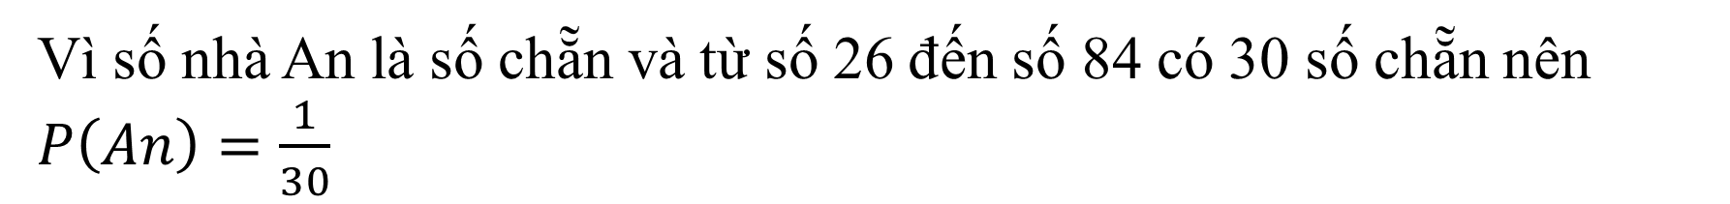
Bài 8 SBT/88:
Các nhà trong dãy phố nhà An được đánh số chẵn, lần lượt từ số 26 đến số 84. Bác Phúc chọn nhẫu nhiên 1 nhà trong dãy phố nhà An để đến chúc Tết. Tính xác suất của biến cố nhà An được chọn.
Lời giải
Vì số nhà An là số chẵn và từ số 26 đến số 84 có 30 số chẵn nên $P\left(An\right)=\frac{1}{30}$

Slide 17
HƯỚNG DẪN VỀ NHÀ:
Nắm vững các kiến thức về xác suất của biến cố ngẫu nhiên.
BTVN: bài 1; 2; 3; 4; 5; 9; 10 SBT/87; 88.
Chuẩn bị bài tiếp theo: Ôn tập học kỳ II

Slide 18



Kính chúc quý thầy cô sức khỏe, các em học sinh mạnh giỏi

